Slide 1
ПРАВИЛЬНОЕ ДЕТСТВО, или ВОСПИТАНИЕ СКАЗКОЙ
МУНИЦИПАЛЬНОЕ ДОШКОЛЬНОЕ ОБРАЗОВАТЕЛЬНОЕ БЮДЖЕТНОЕ УЧРЕЖДЕНИЕ «ДЕТСКИЙ САД ОБЩЕРАЗВИВАЮЩЕГО ВИДА № 13 «ТЕРЕМОК»
Арсеньевского городского округа
(промежуточные итоги работы)
Батенок Е.А.,
заведующий МДОБУ № 13 «Теремок»
Калиниченко Е.А., старший воспитатель МДОБУ д/с № 13 «Теремок»
2019

Slide 2
Задачи проекта :
1. Создать условия для развития творческих способностей детей и взрослых.
2. Сформировать представление детей о видах театра и театральных жанрах.
3. Сформировать умение правильно оценивать поступки персонажей, оценивать свои и чужие поступки.
4. Разнообразить предметную среду ОУ.
5. Повысить рейтинг ОУ.
6. Расширить сферу платных дополнительных образовательных услуг.
Основная цель нашей работы - создание разновозрастной театральной студии на базе образовательного учреждения.
ПРОДУКТ ПРОЕКТА

Slide 3
Механизмы реализации проекта
I ЭТАП - ПОДГОТОВИТЕЛЬНЫЙ
- подготовка пакета нормативно-правовой документации ;
разработка рабочих программ педагогов по выбранному направлению;
обогащение РППС в группах и кабинетах;
осуществление рекламной деятельности для социального окружения.
II ЭТАП - РЕАЛИЗАЦИОННЫЙ
создание театральных мини-студий во всех возрастных группах ОУ;
создание разновозрастной театральной студии «Сказка за сказкой»;
реализация дополнительной платной образовательной услуги «Сказка на песке»

Slide 4
Механизмы реализации проекта
III ЭТАП - ПРОМЕЖУТОЧНЫЙ
- организация промежуточного мониторинга эффективности проведения работы в направлении духовно-нравственного воспитания средствами театральной деятельности.
VI ЭТАП - ИТОГОВЫЙ
систематическая работа разновозрастной театральной студии «Сказка за сказкой»
УЧАСТИЕ В КОНКУРСАХ
СОВМЕСТНЫЕ СЕМЕЙНЫЕ ВЫЕЗДЫ В КРАЕВОЙ ТЕАТР

Slide 5
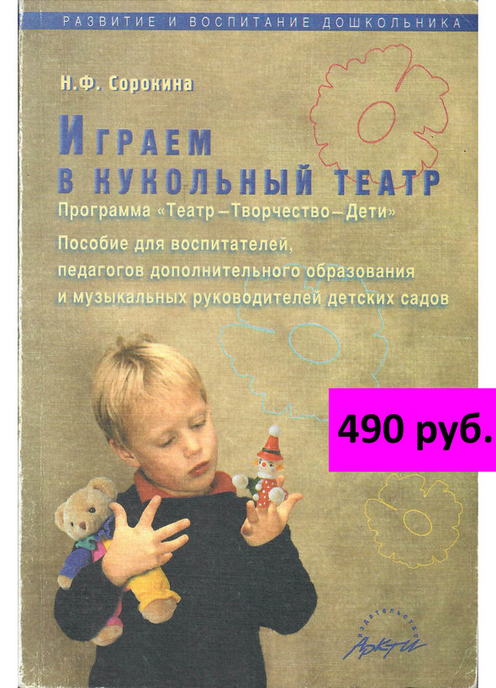
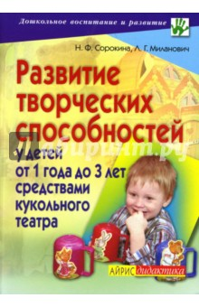
Промежуточные результаты работы
над проектом.
Нормативное обеспечение.
- приобретены комплекты методической литературы и пособий, необходимых для работы по проекту
Официальный сайт разработчиков программы «Театр-творчество-дети»
http://teatr-deti.ru/

Slide 6
Изменения в воспитательно-образовательном
процессе
- в рабочие программы и воспитательный процесс включены занятия по обучению разным видам театрализованных действий
(2 раза в неделю во второй половине дня в форме совместной деятельности с педагогом).
-педагогами групп № 5, № 8 разработаны локальные проекты по театральной деятельности с детьми младшего дошкольного возраста «Театр и сказка», «Золотой ключик».

Slide 7
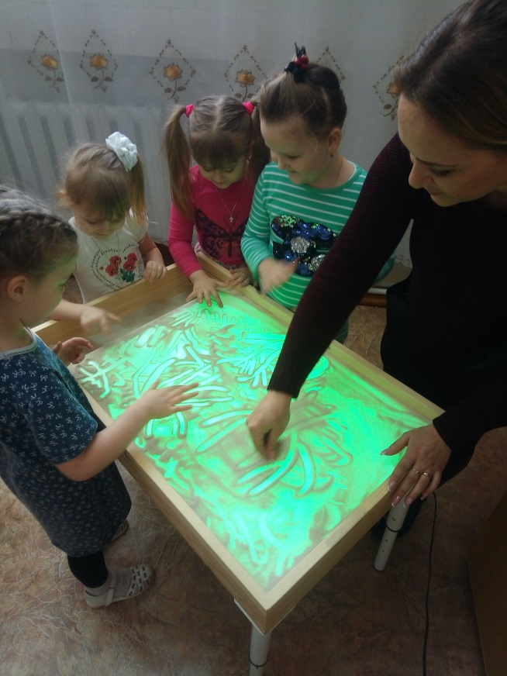
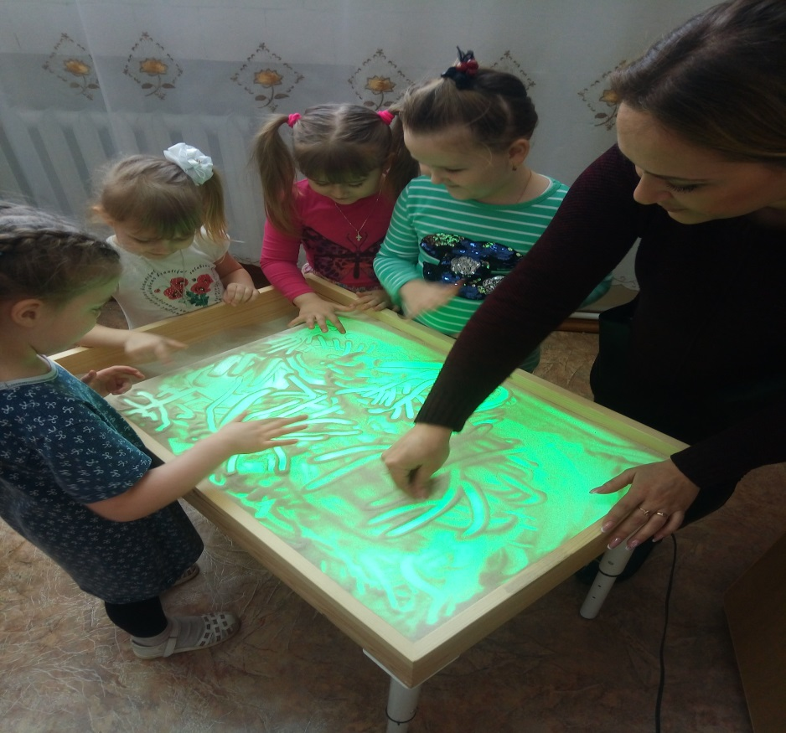
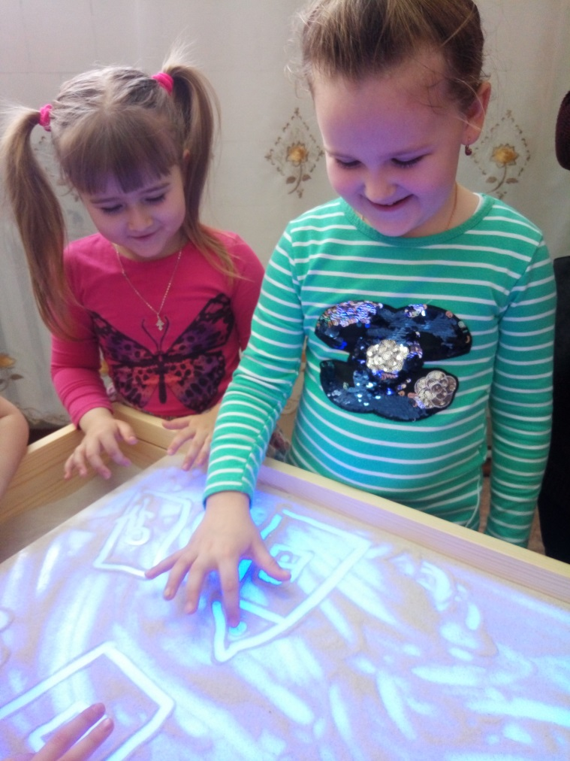
Изменения в воспитательно-образовательном
процессе
реализация дополнительной образовательной услуги «Сказка на
песке»
(руководитель: Ковальская А.В.,
воспитатель)

Slide 8
Семейная театральная студия
«ЗОЛОТОЙ КЛЮЧИК»
Руководитель: Овчинникова С.Н., воспитатель

Slide 9
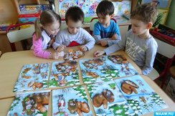
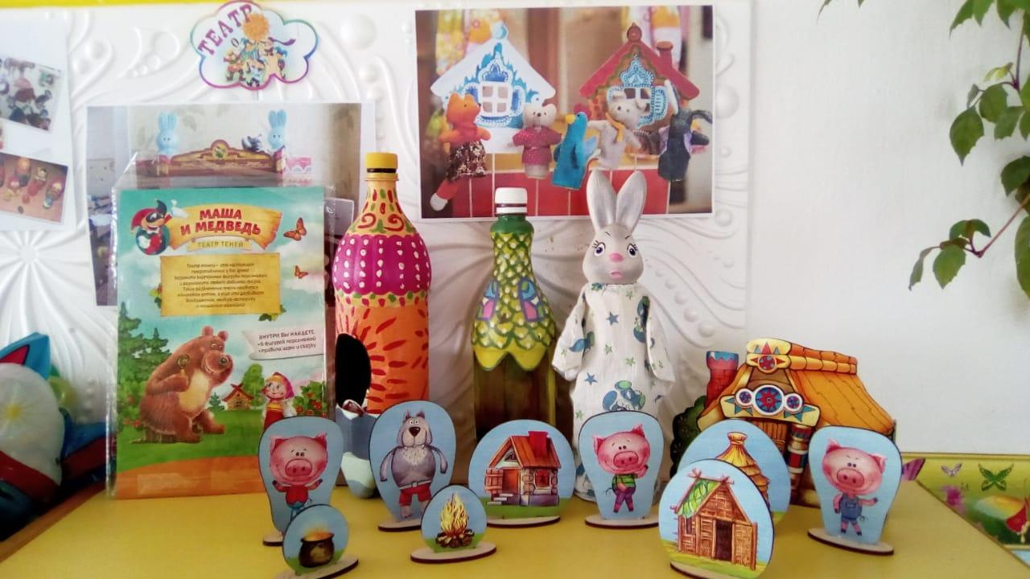
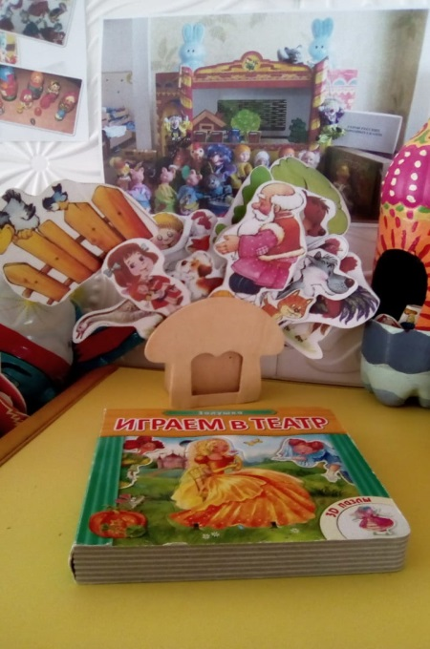
Изменения в РППС
Мини-театры
Самостоятельное изготовление декораций детьми

Slide 10
Изменения в РППС
- работа по оборудованию отдельного помещения
для разновозрастной театральной студии
«СКАЗКА ЗА СКАЗКОЙ»
Сказка за сказкой

Slide 11
Промежуточный мониторинг
ДЕТИ- усвоение и присвоение нравственных норм и понятий через театральную деятельность
ПЕДАГОГИ- повышение уровня профессиональной компетентности через участие в курсах повышения квалификации, доработку рабочих программ, локальных проектов.
РОДИТЕЛИ- более активные участники образовательного процесса

Slide 12
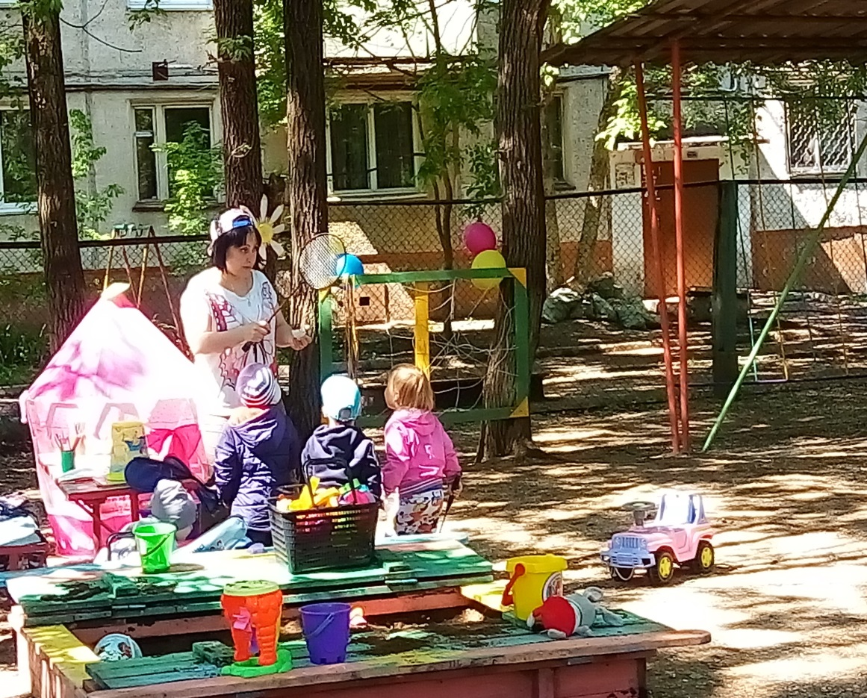
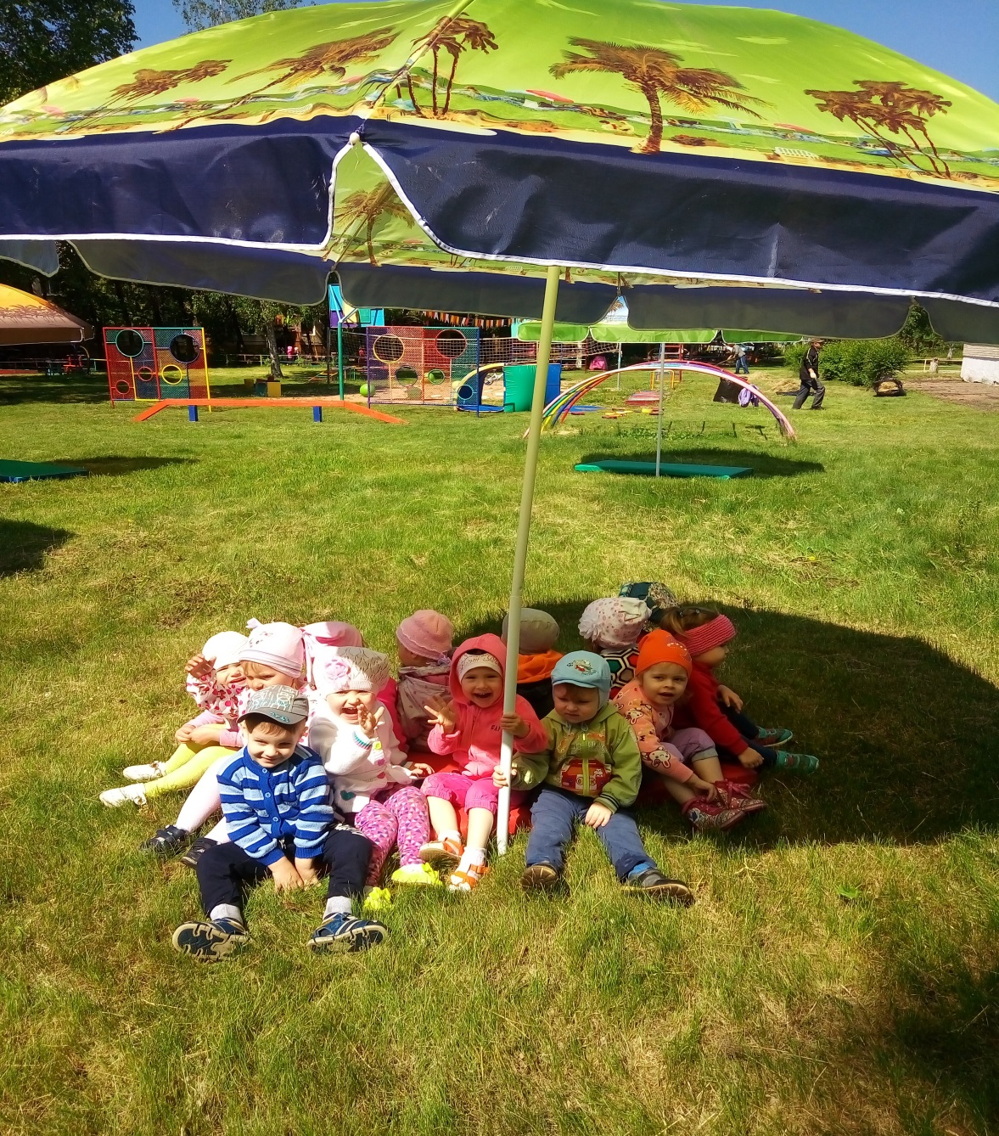
«ТЕАТР ПОД ЗОНТИКОМ»

Slide 13
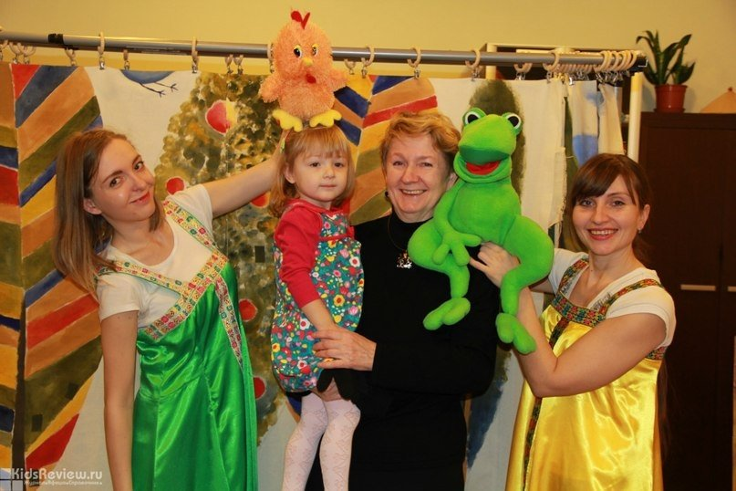
«ИНТЕРАКТИВНЫЙ ТЕАТР»

Slide 14
Театр. Виды театров
СПАСИБО
ЗА ВНИМАНИЕ !

